Slide 1
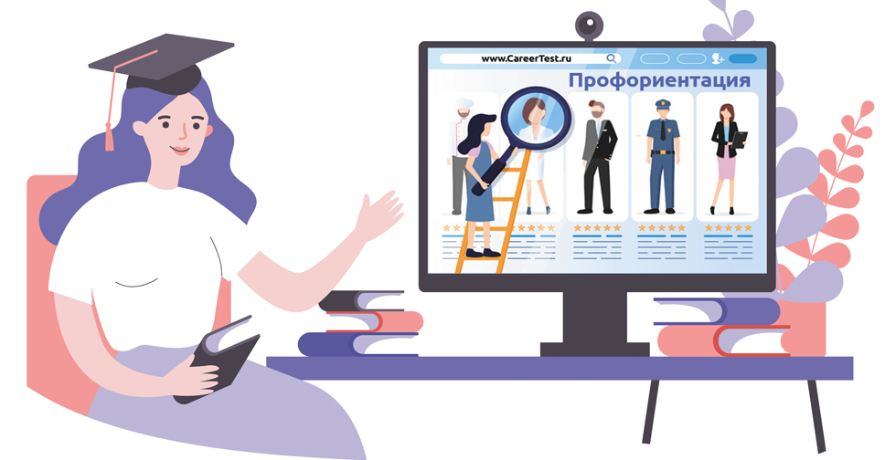
Реализация профминимума в МКОУ Воднобуерачной СШ

Slide 2
«Если удачно выберете труд и вложите в него душу, то счастье само вас отыщет» Константин Ушинский

Slide 3
Профориентационный минимум с 1 сентября 2023 года ЕДИНАЯ МОДЕЛЬ ПРОФОРИЕНТАЦИИ
ПРОФОРИЕНТАЦИОННЫЙ МИНИМУМ
(ПРОФМИНИМУМ)
внедряется в школе для обучающихся 6-11 классов, в том
числе с ОВЗ и инвалидностью.

Slide 4
Содержание профминимума Профминимум реализуется на базовом уровне 40 академических часов в год 1. Урочная деятельность - 4 часа 2. Внеурочная деятельность - 34 часа Курс занятий «Россия-мои горизонты» 3. Взаимодействие с родителями (законными представителями) - 2 часа

Slide 5
Нормативные документы и
методические материалы
•Приказ Минпросвещения России от 31.08.2023 г. №650 "Об утверждении Порядка осуществления мероприятий по профессиональной ориентации обучающихся по образовательным программам основного общего и среднего общего образования" (pdf)
•Методические рекомендации по реализации профориентационного минимума в образовательных организациях РФ, реализующих образовательные программы основного общего и среднего общего образования (pdf)
Приказ №83 от 23.06.2023 "О внедрении Единой модели профессиональной ориентации - профориентационного минимума"
Письмо Минпросвещенмия России от 01.06.2023 г.
№ АБ-2324-05 о внедрении единой модели
профориентации
Методические рекомендации по профминимуму
Методические рекомендации_от 17.08.2023
Порядок реализации профминимума
).

Slide 6
Программа "Россия -мои горизонты"
Материалы для проведения уроков, курса «Россия – мои горизонты», методические рекомендации по реализации профориентационного минимума на сайте https://bvbinfo.ru/profminimum
План мероприятий
Расписание
Программа по реализации Профминимума
Договоры сотрудничества по профориентации:
Договор сотрудничества (Парк Щербаковский)
Договор сотрудничества ГАПОУ Камышинский
политехнический колледж).
Материалы с занятий:
https://vk.com/wall-203368509_2438
https://vk.com/wall-203368509_2385
https://vk.com/wall-203368509_2465

Slide 7
Направление “Урочная деятельность” Уроки общеобразовательного цикла, включающие элемент значимости учебного предмета для профессиональной деятельности. * Разработаны профориентационные материалы к учебным предметам общеобразовательного цикла (физика, химия, математика и др.) *Урочная деятельность предполагает проведение профориентационно значимых уроков в рамках учебного предмета «Технология» с использованием «Конструктора будущего».

Slide 8
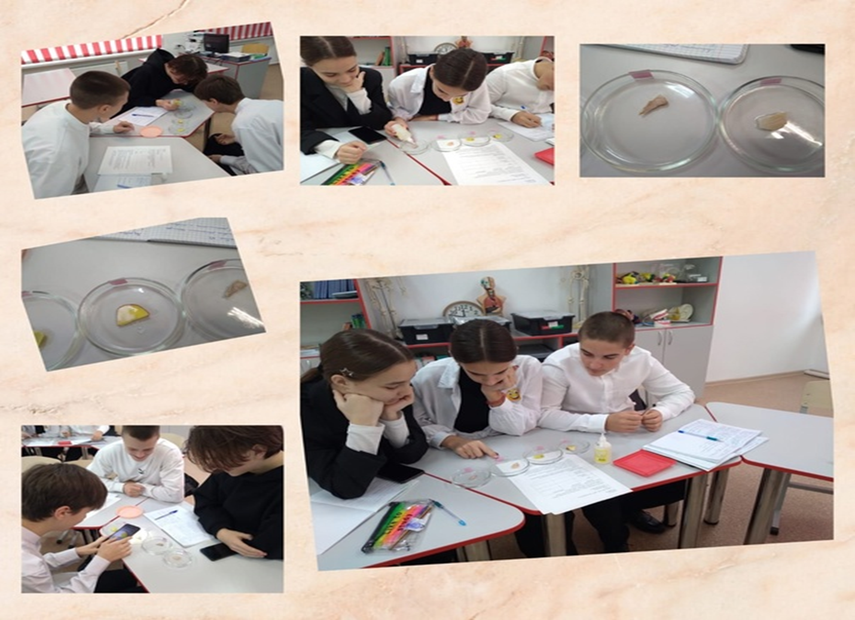

Slide 10
Направление “Внеурочная деятельность: курс занятий “Россия — мои горизонты”
— Проводятся еженедельно в четверг по примерной рабочей программе “Билет в будущее» и «Профориентация», которые разработаны Фондом Гуманитарных Проектов и Институтом стратегии развития образования Российской академии образования, а также онлайн-уроки «Шоу профессий»;
— Проводятся классными руководителями в рамках внеурочной деятельности;
— 34 учебных недели в 2023/2024 учебном году = 34 занятия (1 занятие в неделю, согласно Методическим рекомендациям по организации внеурочной деятельности);
— Программа занятий (примерная рабочая программа) и материалы к занятиями используем с сайта profmin.bvbinfo.ru;
— В рамках занятий проходят профориентационные уроки, диагностики, моделирующие профессиональные пробы и др.

Slide 15
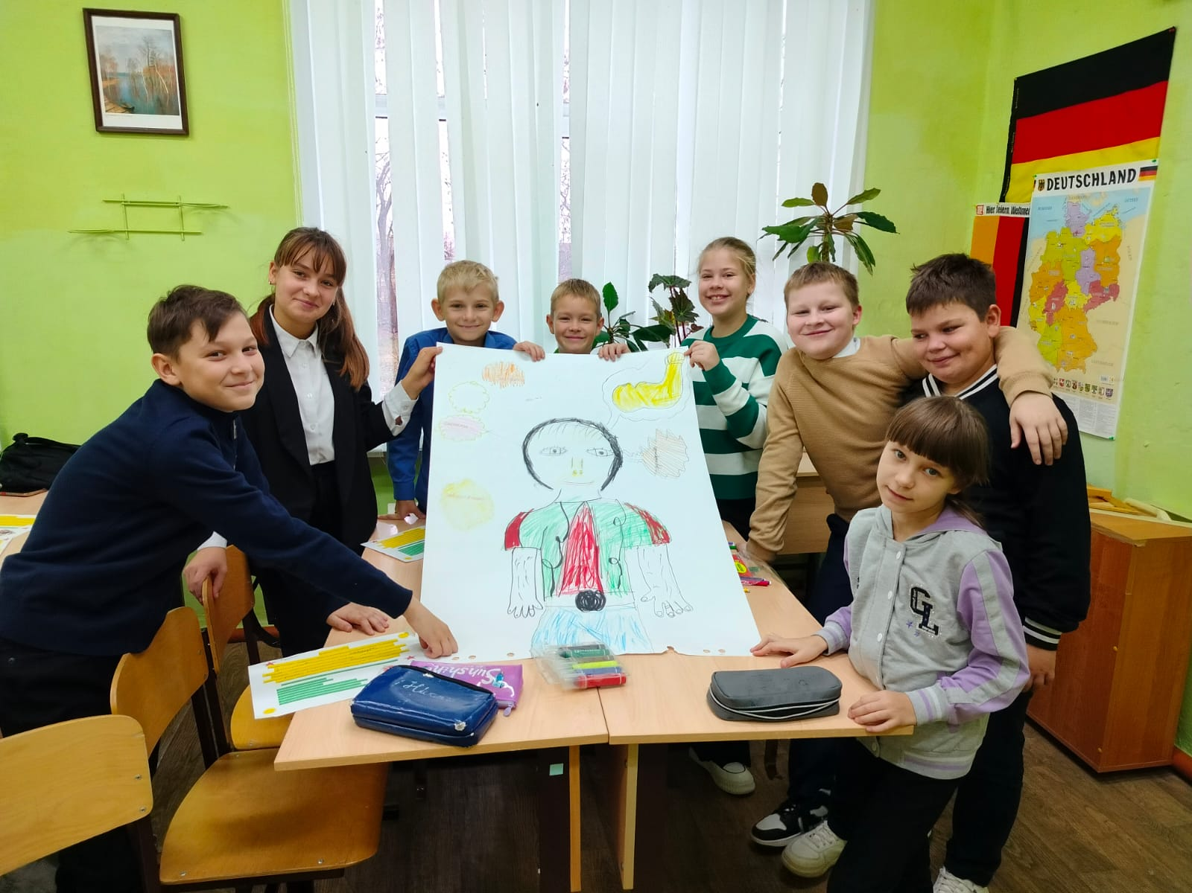

Slide 16
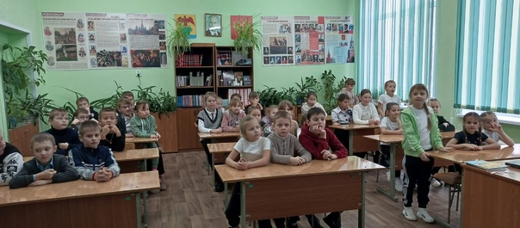
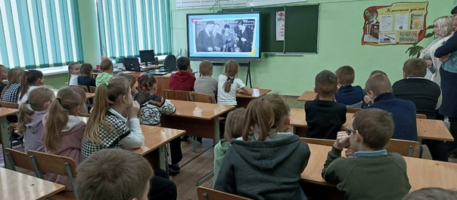

Slide 17
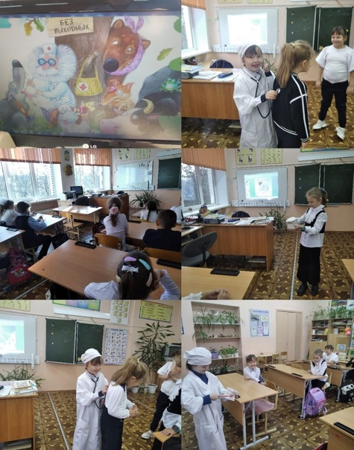

Slide 18
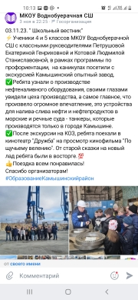
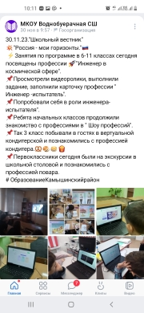
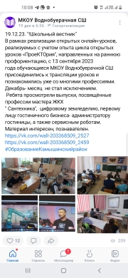

Slide 19
Направление “Взаимодействие с родителями”
Родители наших обучающихся являются полноценными участниками образовательных отношений. В этом учебном году родители принимают участие в двух направлениях профориентационной работы:
Проведение тематических родительских собраний (встреч), на которых мы обсуждаем наиболее значимые для всех нас вопросы, как помочь нашим детям найти себя во взрослой жизни, как научить исправлять неминуемые ошибки, как использовать опыт тех, кому они доверяют и на кого хотят быть похожими.
Есть и еще одно направление деятельности — тематические встречи «Путь в профессию», на которых родители делятся своим опытом.

Slide 21
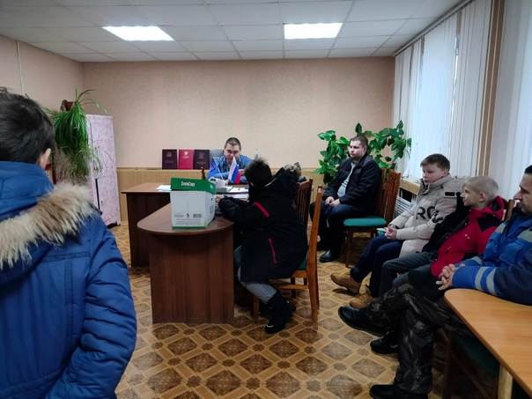
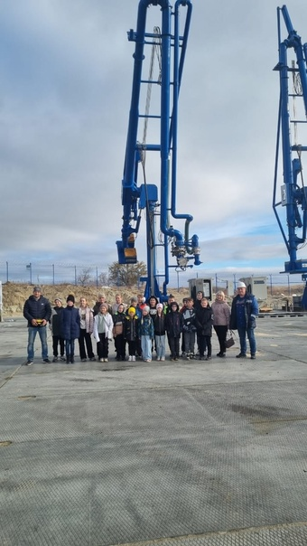
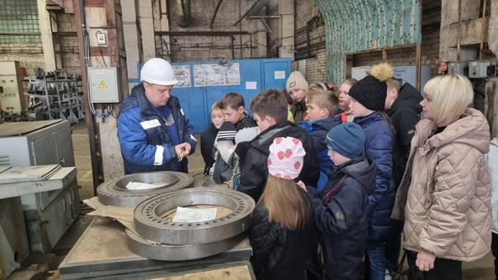

Slide 24
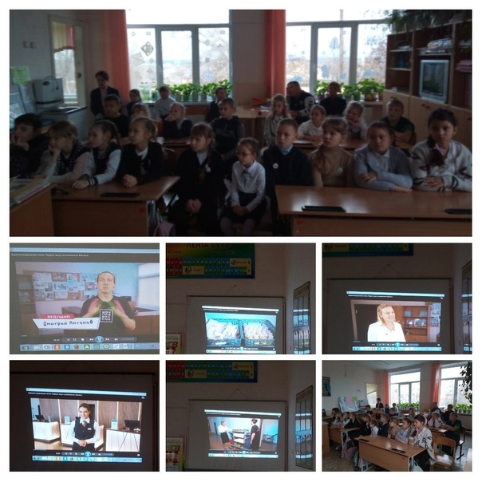

Slide 26
Спасибо за внимание!

